Slide 1
Právní pozitivismus 19. století

Slide 2
Právní pozitivismus 19. století
Pozitivismus jako směr v právním myšlení charakterizuje laicizace práva, racionalismus a voluntarismus
Svou úlohu při zrodu právního pozitivismu sehrál také filozofický pozitivismus – požadavek očištění pozitivní vědy od jakékoli metafyziky, soustředění se výlučně na sféru empirických faktů, odmítání tvrzení, která nelze odvodit z empirických poznatků
Právní pozitivismus se v podstatě ve vědeckém zkoumání snažil právo izolovat od širších společenských souvislostí

Slide 3
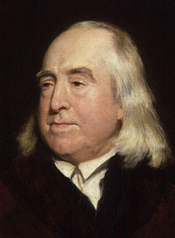
Jeremy Bentham (1748 – 1832)
britský právní teoretik
osvícenský filosof a radikální společenský reformátor
zakladatel utilitarismu a kritik lidských práv

Slide 4
Jeremy Bentham
Zakladatel rozkazní teorie v právní vědě
Naprosto jasně nastolil požadavek, který je pro právní pozitivismus charakteristický – přísné oddělení práva od morálky
Každý problém, se kterým se musí právo vyrovnávat, se Bentham snaží vidět ve světle principu užitečnosti
Východiskem jeho reforem byla představa, že cílem společnosti je rozmnožovat lidské štěstí a odstraňovat nebo aspoň omezovat každé utrpení.

Slide 5
Bentham – utilitarismus
Princip „největšího štěstí pro největší počet“ rozvinul do systému, jímž se podle něho mají řídit lidské společnosti i jejich zákonodárství; tento systém nazval utilitarismus
Chtěl, aby se některé činy, které podle jeho názoru nikomu neškodí, netrestaly (včetně homosexuality), navrhoval osvobození otroků i kolonií, právo na rozvod a odluku církve od státu.
Vůči zločincům zastával tvrdé stanovisko, připouštěl i tělesné tresty a pro odsouzené navrhl do kruhu uspořádané vězení, kde může dozorce sledovat úplně všechno; podobné uspořádání navrhoval i pro továrny.

Slide 6
Bentham – pojem práva
Podstatou práva je to, že je výrazem vůle, tedy slovně vyjádřeným rozkazem nositele suverénní moci
Bez trestu by nebylo právo
Bentham připouštěl empirické vysvětlení práva a toto vysvětlení nachází v teorii adopce – ta spočívá v tom, že současný suverén přijímá zákony svých předchůdců za své

Slide 7
Bentham – lidská práva
Jako právník a člověk přesvědčený o nezbytnosti práva byl Bentham sice příznivcem Francouzské revoluce, ale velmi ostrým kritikem představy přirozených lidských práv.
Právo je podle něj možné jen v organizovaném státě, který není založen na žádné společenské smlouvě, ale legitimuje se pouze svojí prospěšností a užitkem.
Představa, že by člověk mohl mít nějaká práva „od narození“, že by se „rodil svobodný“, jak tvrdily listiny lidských práv, je podle něho „anarchistický klam“ a „nebezpečný nesmysl“.

Slide 8
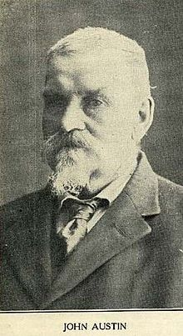
John Austin (1790 – 1859)
Britský právní teoretik
Profesor právní filozofie na Londýnské univerzitě

Slide 9
John Austin
Zakladatel analytické jurisprudence
Austin pokračuje v linii Hobbesově a Benthamově a od obou těchto autorů přebírá základní pojmy
Pozitivní právo je pro něj právo, které politicky nadřízený adresuje politicky podřízeným
Charakter pozitivnosti dávají právu tyto čtyři prvky – rozkaz , povinnost, sankce a suverénní moc

Slide 10
Austin – čtyři prvky práva
Zákon je rozkaz, tedy projev či vyjádření přání, které je všeobecně závazné pro typické druhy chování
Od ostatních vyjádření přání se rozkaz liší tím, že obsahuje povinnost poslouchat
Rozkaz obsahuje sankci – újmu, která hrozí v případě, že nebude splněna povinnost vyjádřená rozkazem
Právní pravidlo je takové pravidlo chování, které rozumné bytosti ukládá jiná rozumná bytost, která má nad první moc

Slide 11
Austin – právo a ostatní systémy
Další upřesnění pojmu pozitivní právo spatřuje Austin v jeho jasném odlišení od ostatních pravidel – božských pravidel a pravidel pozitivní morálky (lidmi vytvořená mimoprávní pravidla – etiketa, ale i mezinárodní právo)
Právo lze metodami právní vědy zkoumat jen z hlediska jeho existence – každé hodnocení překračuje rámec právní vědy a zasahuje do sféry etiky
Žádné pozitivní právo podle Austina nemůže být právně nespravedlivé

Slide 12
Právní exegeze
Exegetická škola se objevila především ve Francii a Rakousku, představovala nejjednodušší formu pozitivismu
Označení bylo převzato z tradice výkladu svatých knih, kde znamenalo umění přesně a do hloubi vystihnout obsah textu
Komentovala právo literárně (přidržujíce se „litery“ zákona), téměř čistě gramaticky
Negativum – statičnost a omezenost jejich prací, které stojí a padají s pozitivním právem

Slide 13
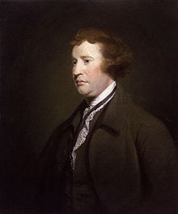
Edmund Burke (1729 – 1797)
Britský politik, politický teoretik a filozof anglo-irského původu.
Bývá považován za zakladatele konzervatismu

Slide 14
Burke – konzervatismus
Byl silným kritikem Velké francouzské revoluce - svou kritiku vyjádřil v knize Úvahy o revoluci ve Francii - tato kniha se považuje za jakýsi manifest konservatismu
Právo jako státní vůle musí být výrazem vůle společnosti
Pilířem práva není jen užitečnost, ale i přirozená (obyčejová) spravedlnost
Stát chápe Burke jako Bohem ustanovenou instituci, jako výsledek historického vývoje a tradic - zdrojem legitimity je zavedená zvyklost

Slide 15
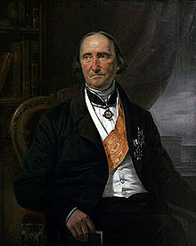
Friedrich Carl von Savigny (1779 – 1861)
Významný a vlivný německý právník
Nejznámější představitel historickoprávní školy
Hlavní spis: O povolání naší doby k zákonodárství a právní vědě

Slide 16
Německá historickoprávní škola
U vzniku historickoprávní školy stál spor mezi dvěma německými právníky s francouzskými kořeny – Antonem Thibautem (1772 – 1840) a Friedrichem Carlem von Savigny o kodifikaci soukromého práva
Nutnost studia římského práva – v letech 1840-1849 vyšel Savignyho osmidílný „Systém dnešního římského práva“, který dokazuje, že právní tradice je v Německu římská.
Je třeba obnovit cit pro historické souvislosti a přirozený vývoj národů, musí být navázán kontakt s právním vědomím národa, jeho zvyky a obyčeji
Odmítá kodifikaci přirozeného práva, které je odhaleno prostřednictvím rozumu

Slide 17
Volksgeist
Neexistuje žádné přirozené právo, pouze právo pozitivní, které je proměnlivé v čase
Za právo nelze považovat vše, co zakotví do zákonů zákonodárce
Právo je samostatný živý mechanismus, projev národního vědomí, výraz specifického génia každého národa (Volksgeist – duch národa), který se vyvíjí každý svou vlastní dynamikou
Sociální skutečnosti, místní zvyky, obyčeje a kolektivní praktiky mají normativní aspekt – postupně krystalizují do právních pravidel

Slide 18
Savignyho teorie pramenů práva
Přesvědčení národa pokud jde o právo reprezentuje stav právníků – právo poznávají a třídí
Zákonodárství a kodifikace jsou přípustné jedině v deklaratorním smyslu a slouží k zachycení zásad, které jako výsledky historického vývoje práva už existují
Savignyho hierarchizace pramenů práva:
obyčejové právo – je bezprostředním projevem národního povědomí, základním zdrojem práva
právnické právo – je produktem právní vědy a odhaluje zásady obyčejového práva
zákonné právo – zpřehledňuje historickou zkušeností posvěcené právo a dodává mu vybroušenou formu

Slide 19
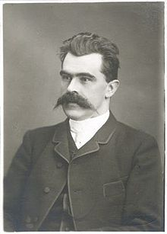
Carl Magnus Bergbohm (1849 – 1927)
Německý právní teoretik, profesor právní filozofie v Bonnu
Narodil se v Rize, měl švédské kořeny
Hlavní spis: Jurisprudenz und Rechtsphilosophie: Kritische Abhandlungen

Slide 20
Bergbohm – pozitivismus
Symbol druhé generace německého pozitivismu
Jedinou skutečností pro právní vědu, jedinou právní realitou jsou právní normy, pozitivní právo.
Hodnocení práva je věcí právní politiky, která však může nanejvýš prohlásit, že právo je špatné, resp. že není dobré.
Právní politika nemůže tvrdit, že pozitivní právo není právem.

Slide 21
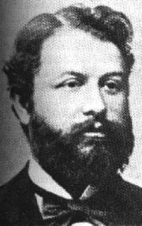
Georg Jellinek (1851 – 1911)
Německý státovědec
Představitel právního pozitivismu
Profesor na univerzitách ve Vídni a Heidelbergu

Slide 22
Jellinek – státověda
Zakladatel moderní státovědy – Všeobecná státověda (1900)
Stát není vytvářen pouze právem, ale musí mít území, obyvatelstvo a státní moc
Závaznost považoval za charakteristický rys práva a poukazoval na to, že tuto závaznost musí akceptovat ovládaní i vládnoucí
Teorie o normativní síle skutečnosti – fakta mají svou vlastní normativní sílu díky četnosti, se kterou se vyskytují

